Slide 1
食品零售数据分析
基于Hadoop和Js|数据分析|项目总结
第一组
时间：2023年11月3日

Slide 2
目录
CONTENTS
1
项目介绍
2
3
项目展示
团队心得

Slide 3
1
项目介绍

Slide 4

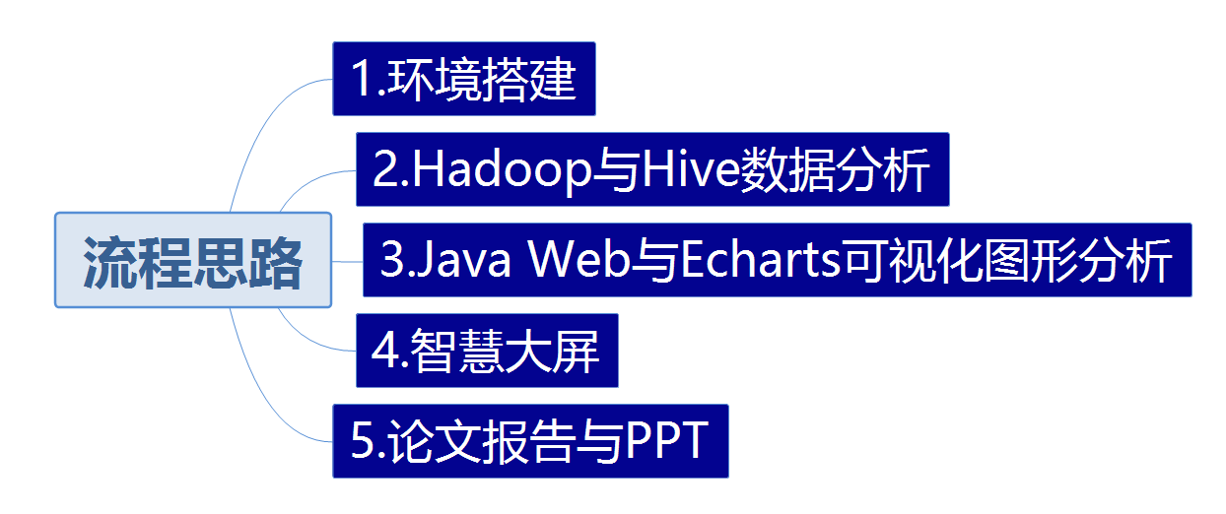
食品销售额数据分析简介
介绍：
食品销售额数据分析涵盖商铺地理分布、不同食品类别的交易额、商店建立年份对销售额的影响，以及各商品销售情况。这有助于商家了解市场，优化策略，提高竞争力。
原因：
地理分布分析：帮助确定高销售地区，资源分配更有效。食品类别对比：揭示畅销类别，调整产品组合以满足需求。商店建立年份影响：了解历史销售趋势，指导未来决策。商品销售量分析：明确畅销商品，进行库存管理和促销优化。地理位置偏好分析：个性化销售策略，满足不同地区需求，提高销售额。

Slide 5
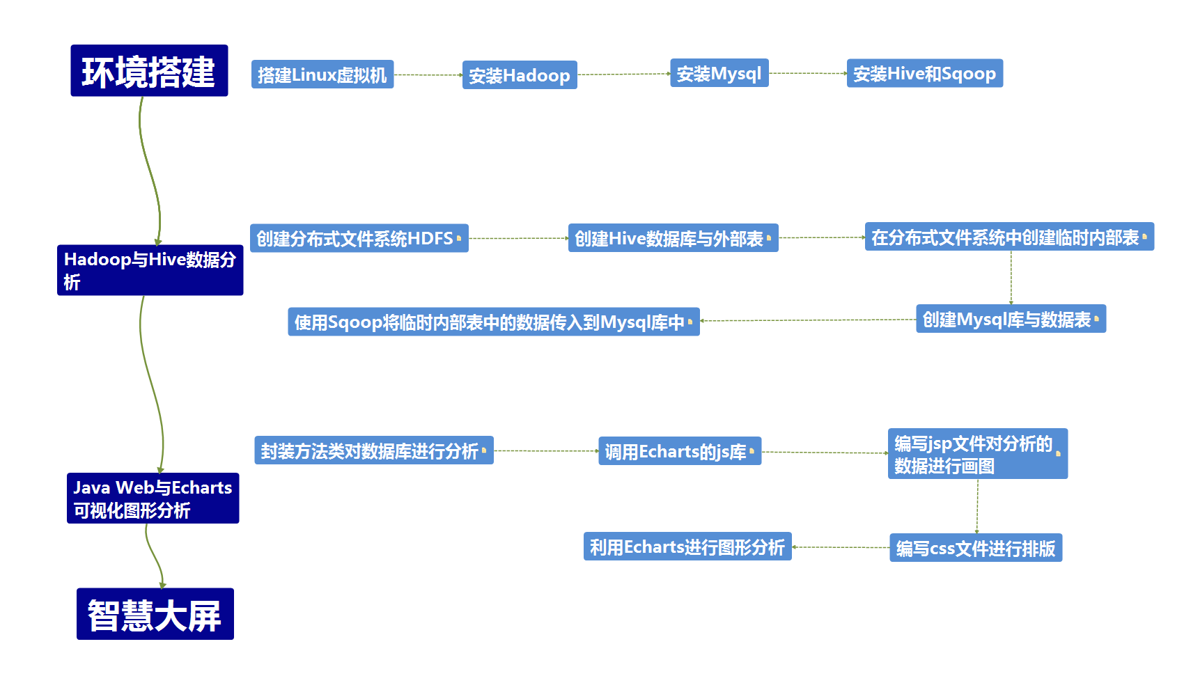
思路流程展示

Slide 6
2
项目展示

Slide 7
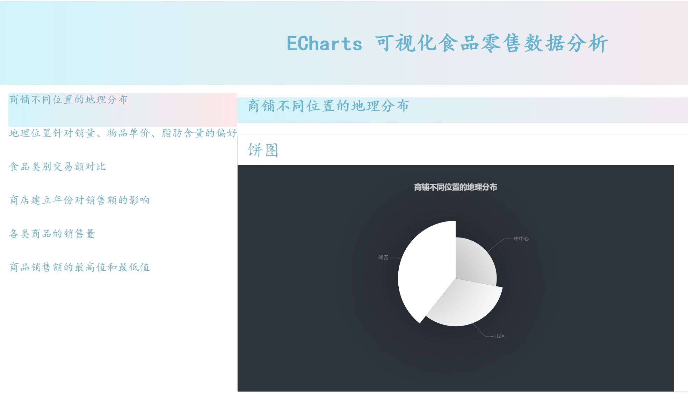
01
商铺不同位置的地理分布

Slide 8
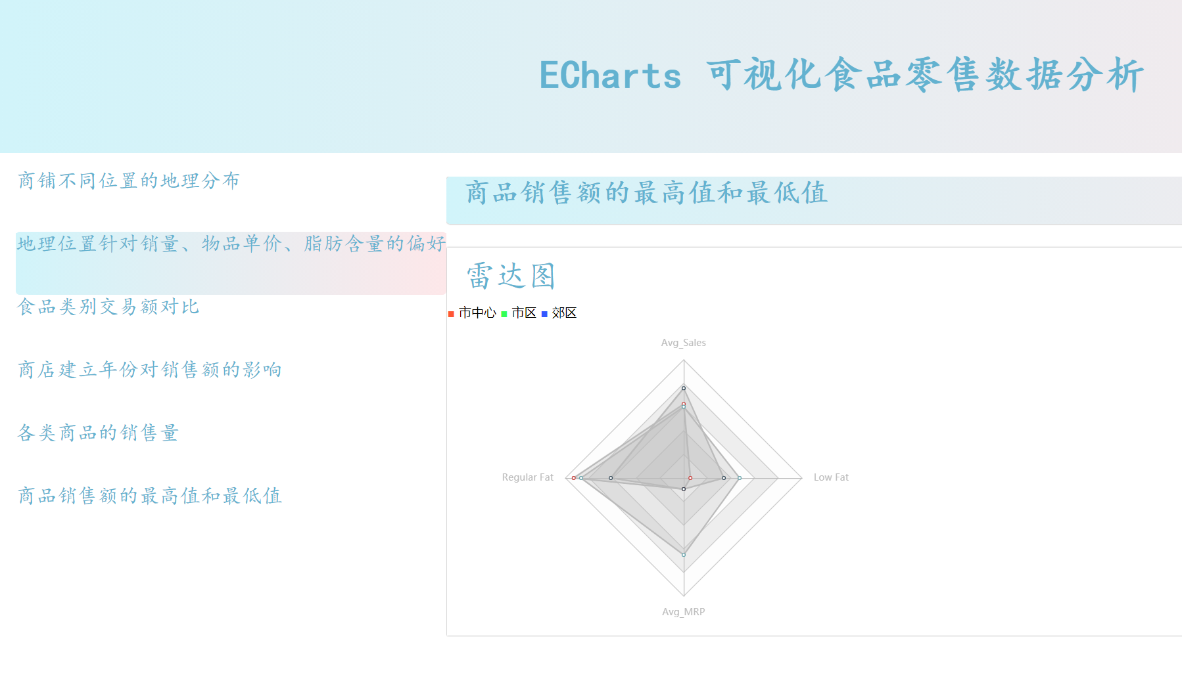
02
地理位置针对销量、物品单价、脂肪含量的偏好

Slide 9
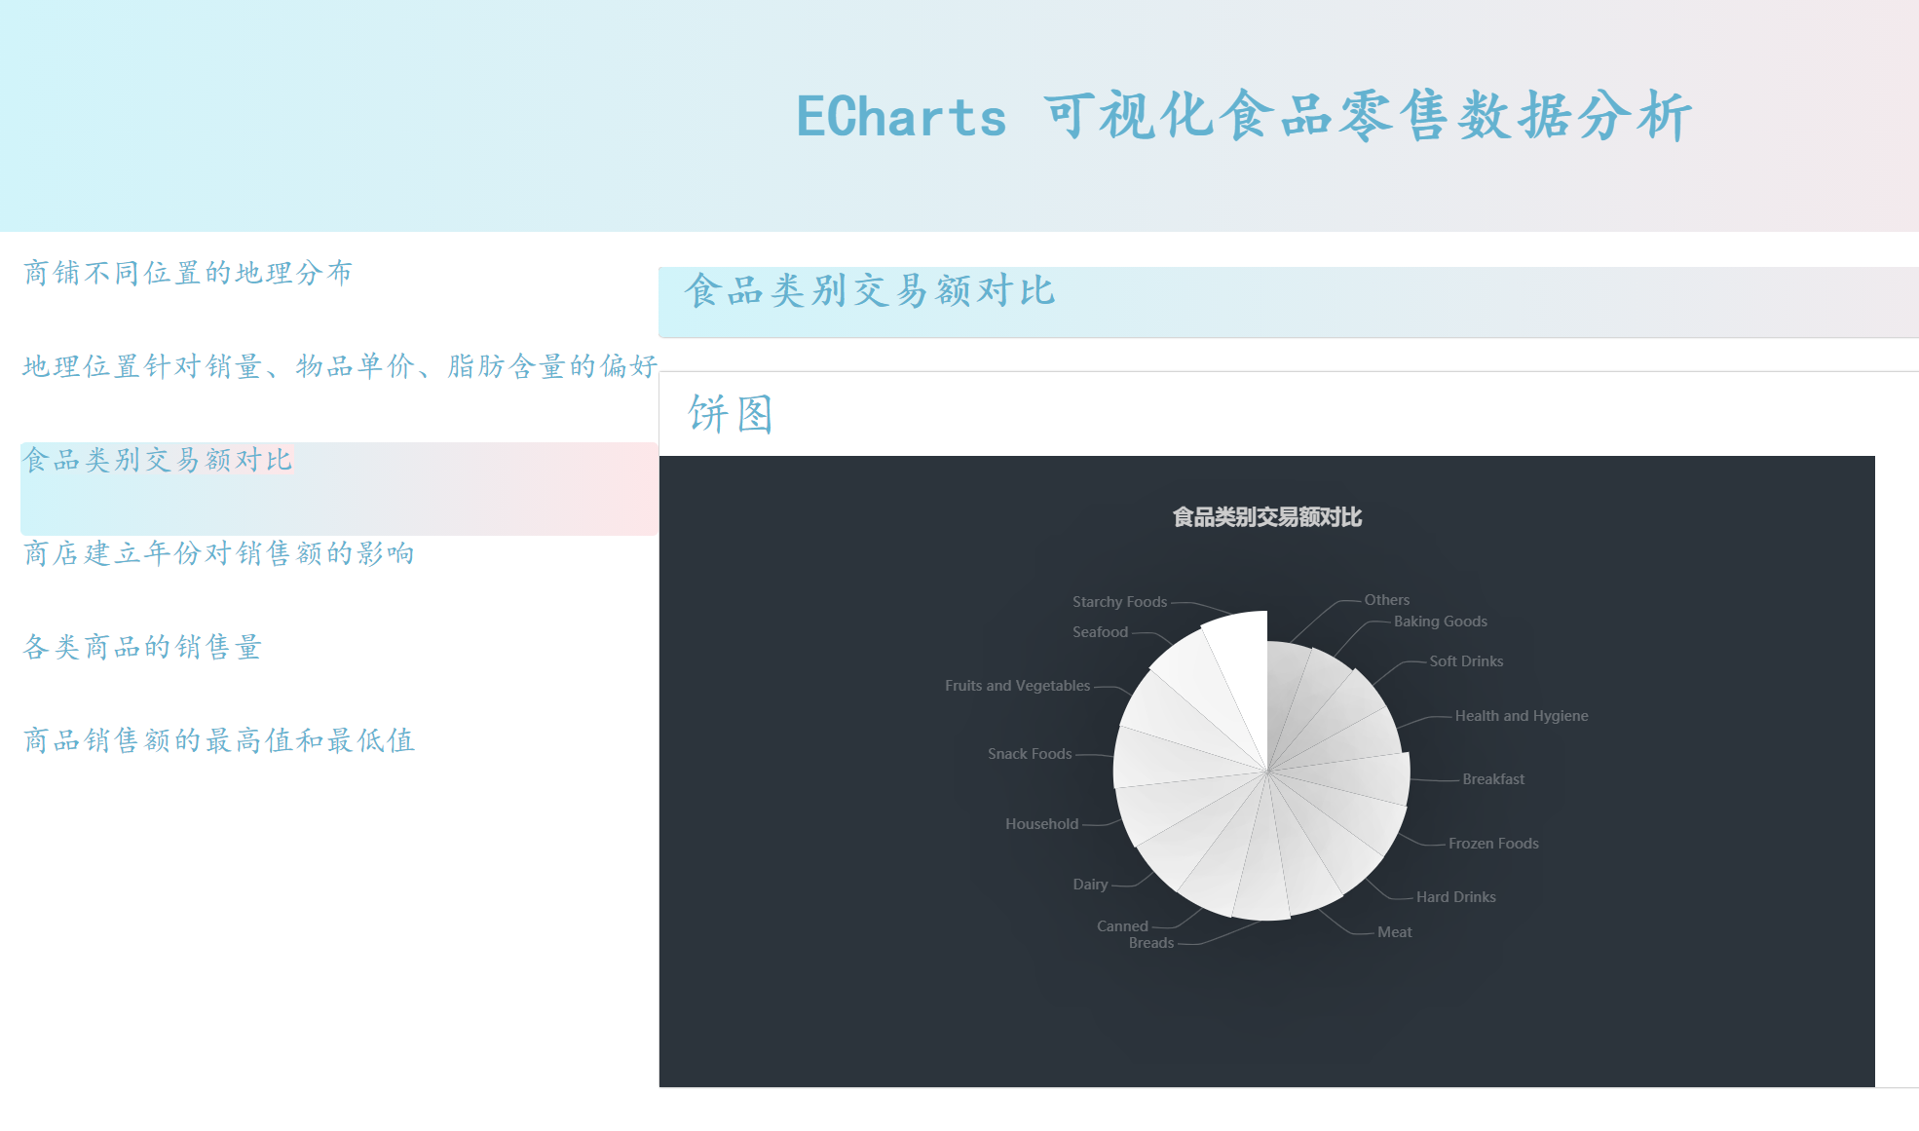
03
食品类别交易额对比

Slide 10
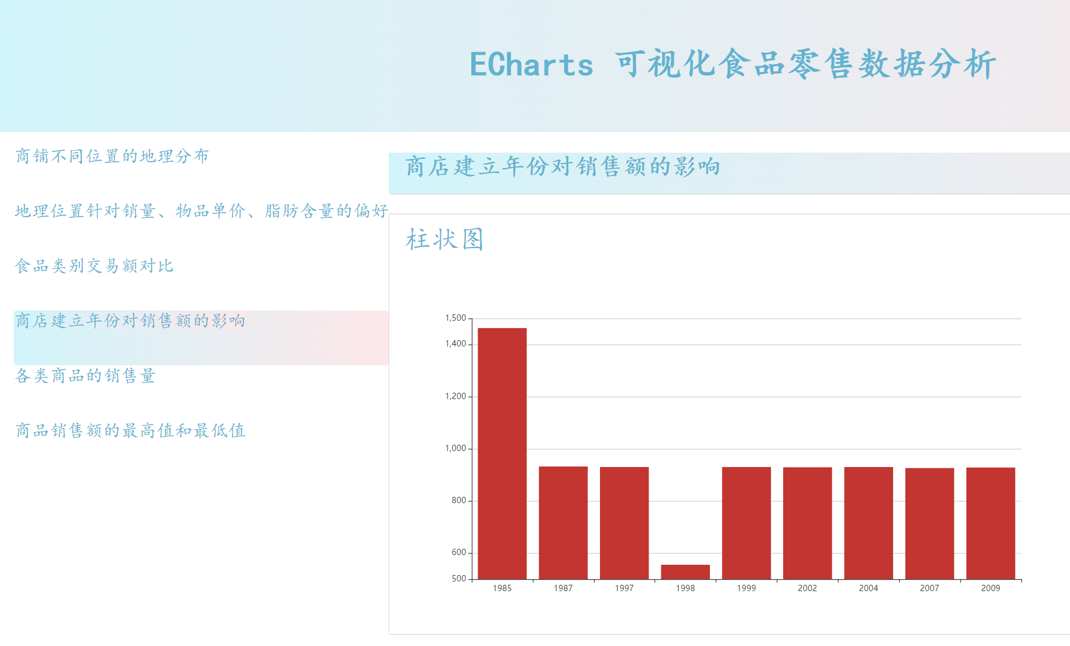
04
商店建立年份对销售额的影响

Slide 11
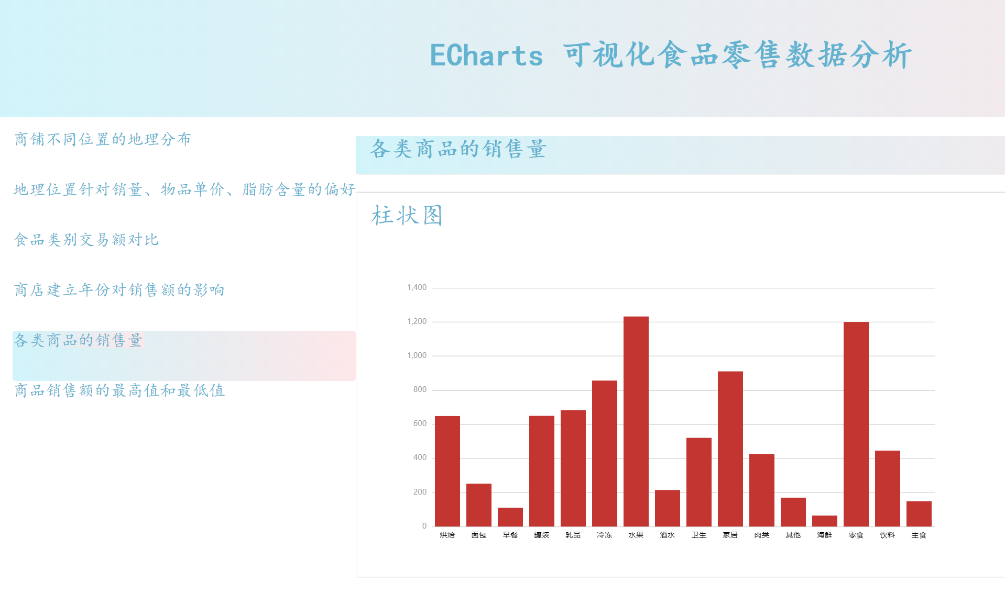
05
各类商品的销售量

Slide 12
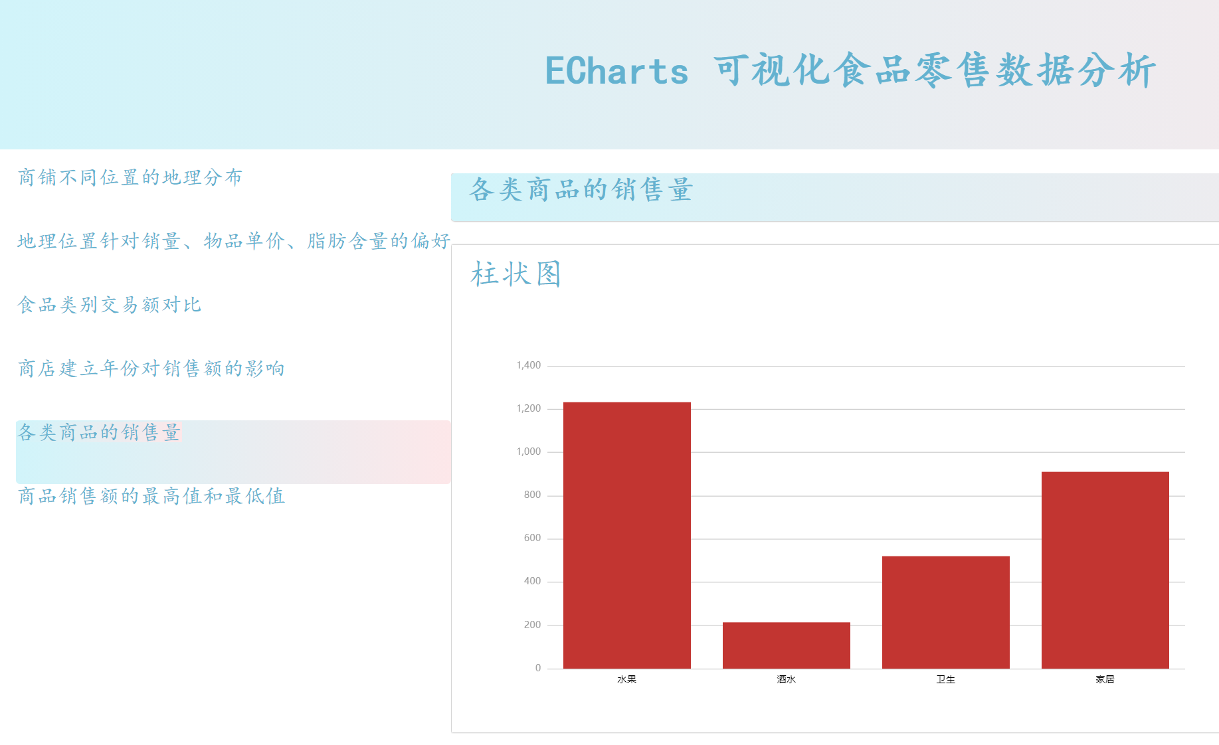
05
各类商品的销售量（可进行滚轮放大查看）

Slide 13
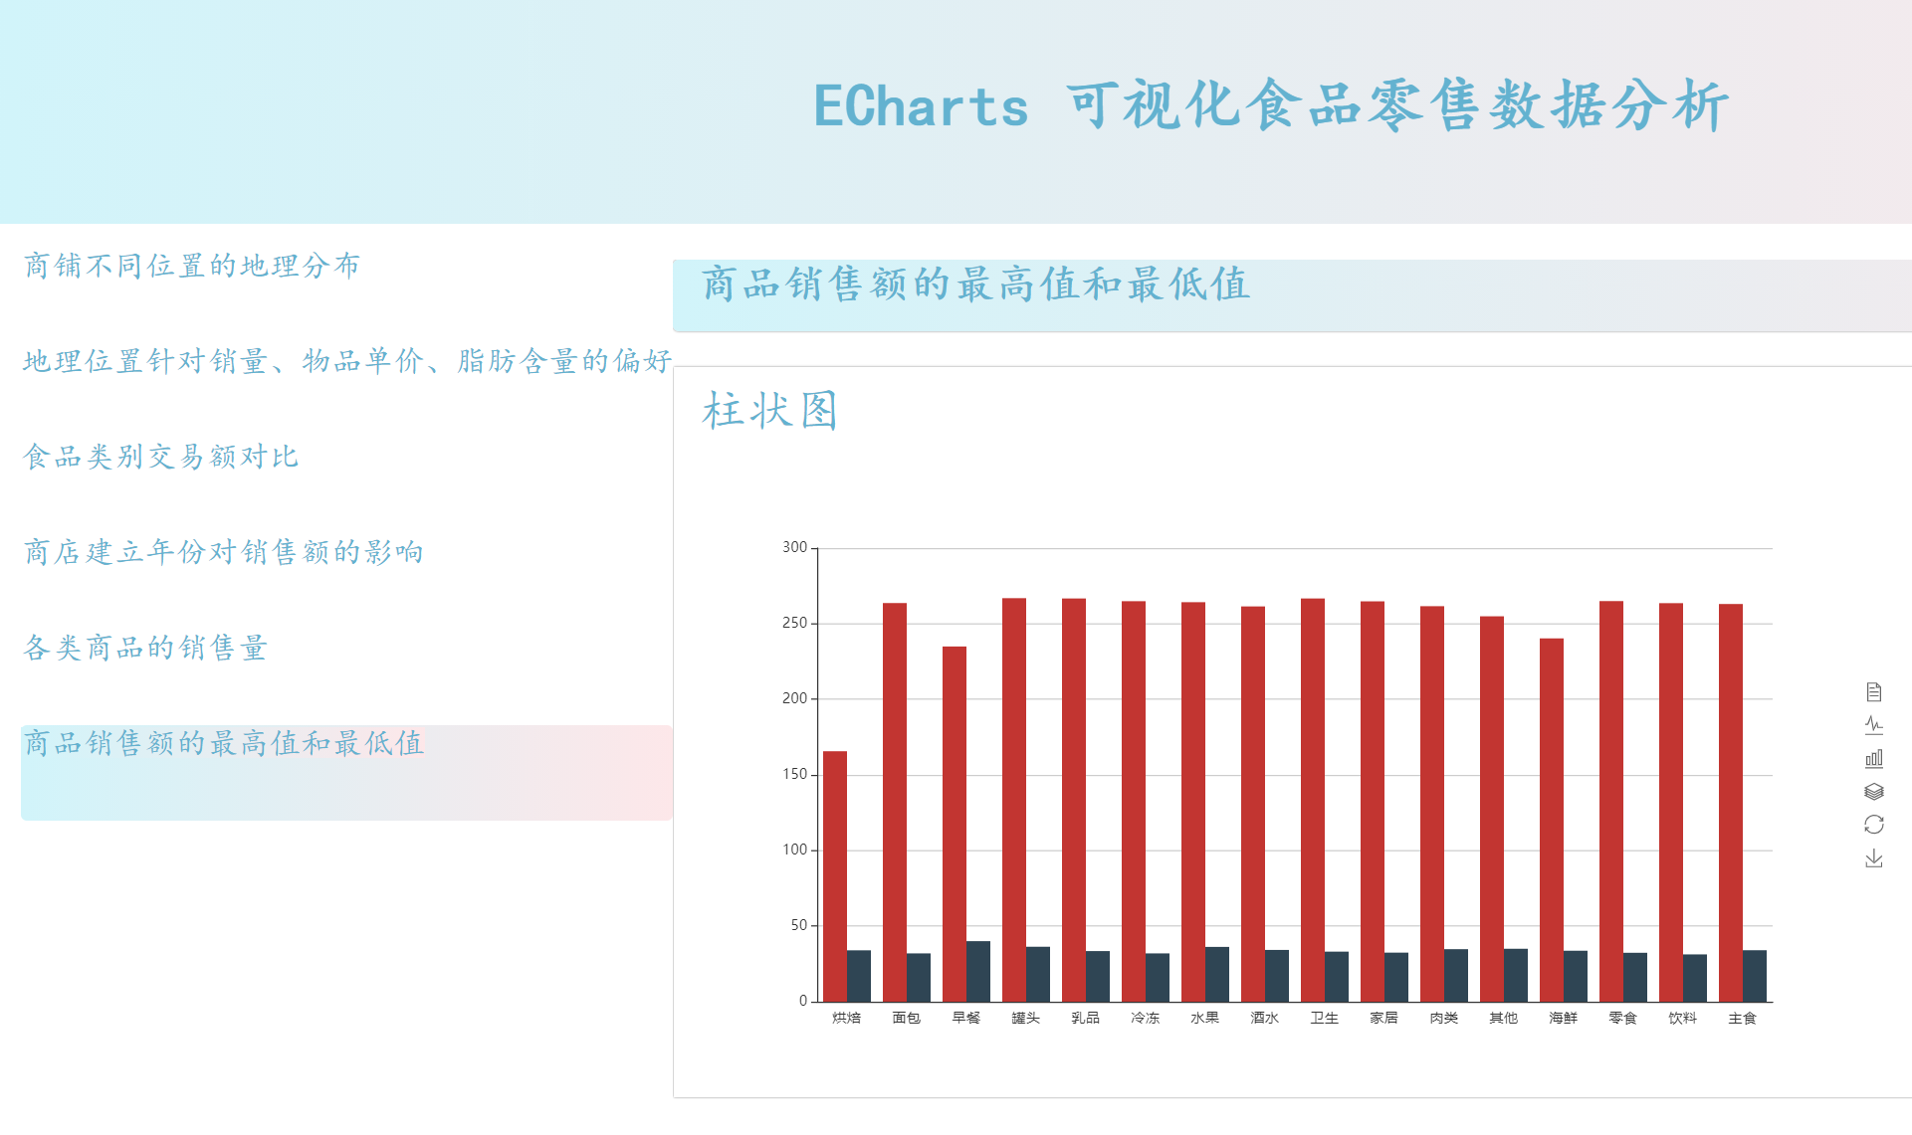
06
商品销售额的最高值和最低值(柱状图显示)

Slide 14
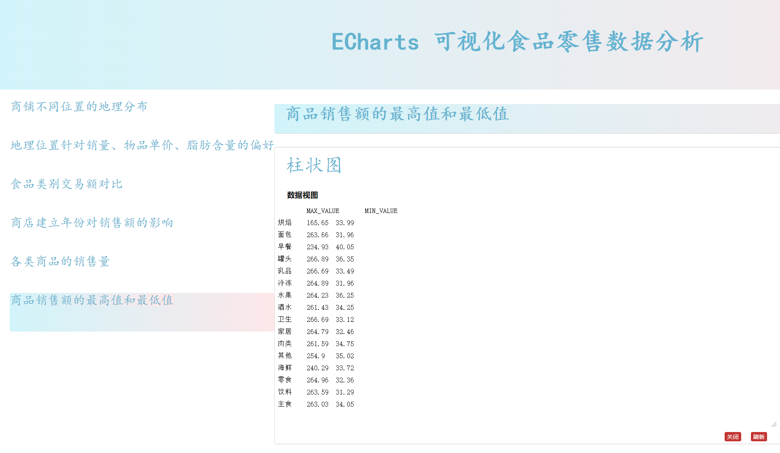
06
商品销售额的最高值和最低值(数据视图)

Slide 15
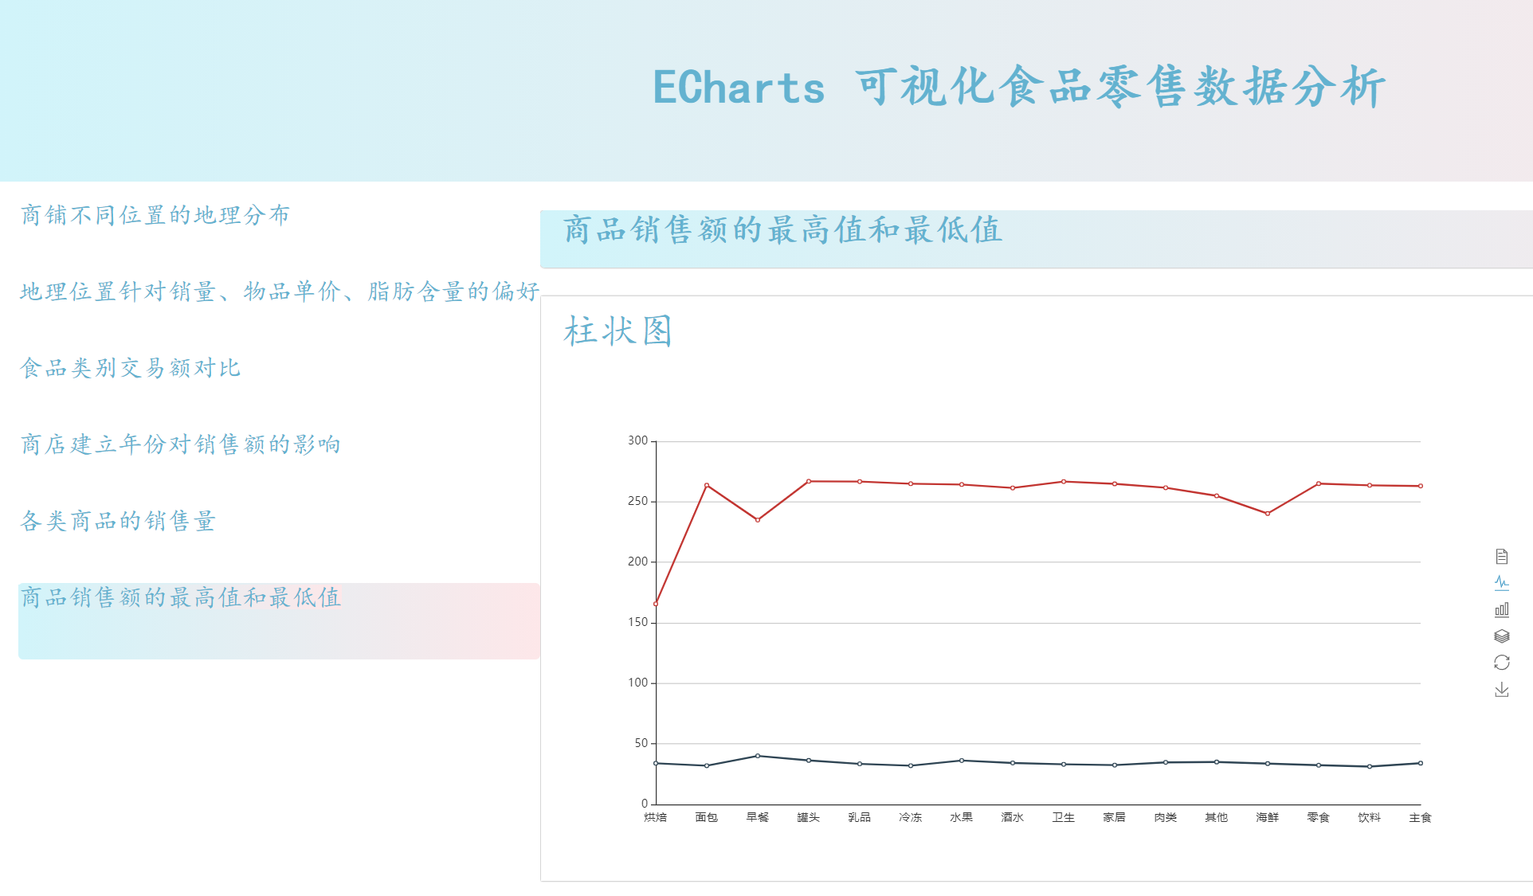
06
商品销售额的最高值和最低值(折线图显示)

Slide 16
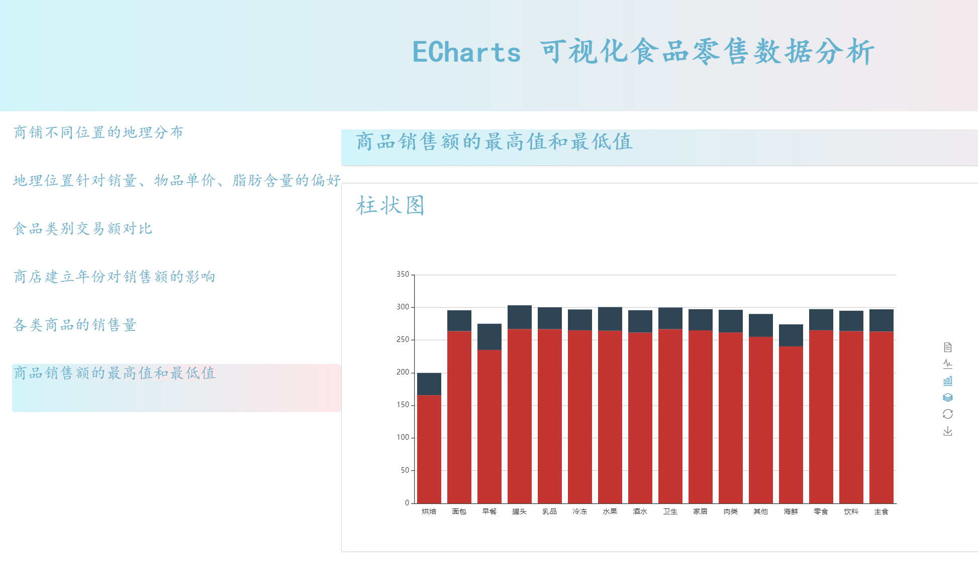
06
商品销售额的最高值和最低值(堆叠显示)

Slide 17
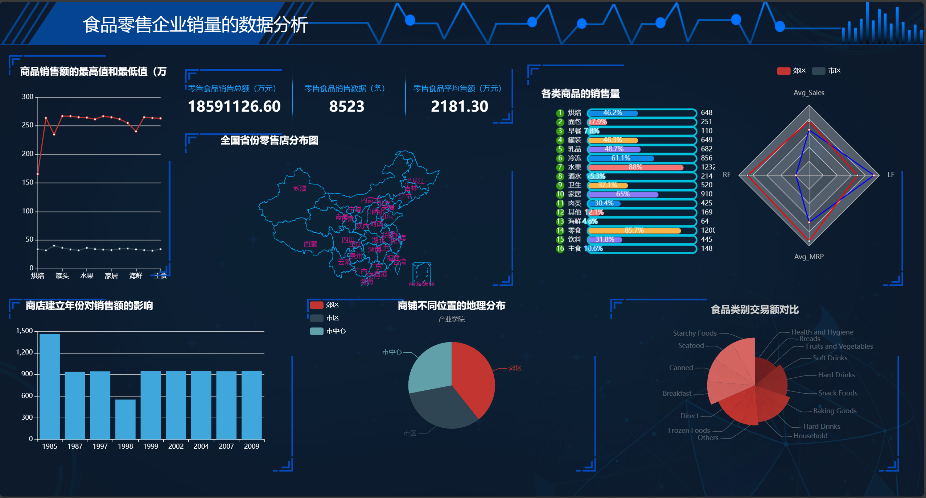
07
智慧大屏效果展示图

Slide 18
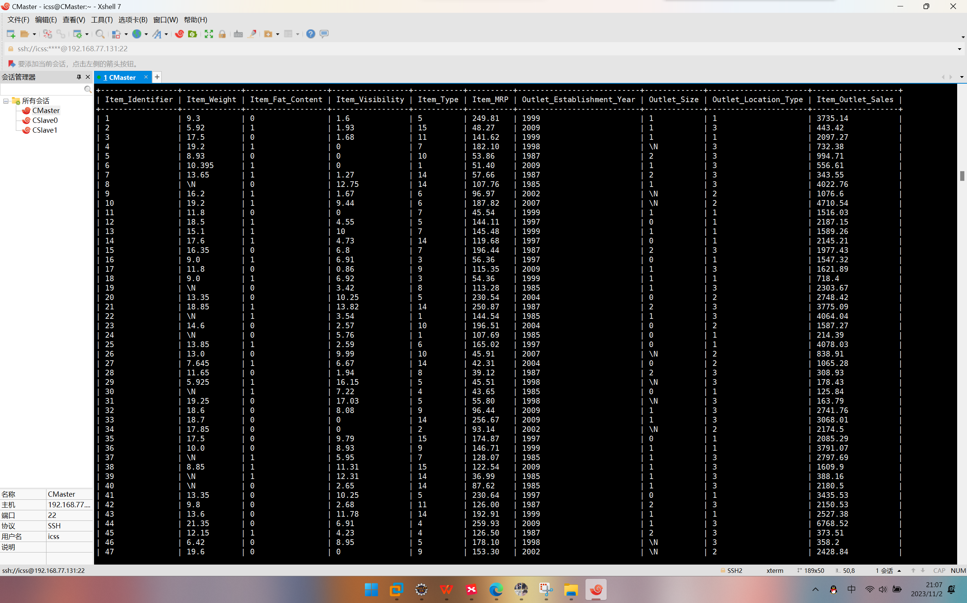
08
Mysql数据库数据展示

Slide 19
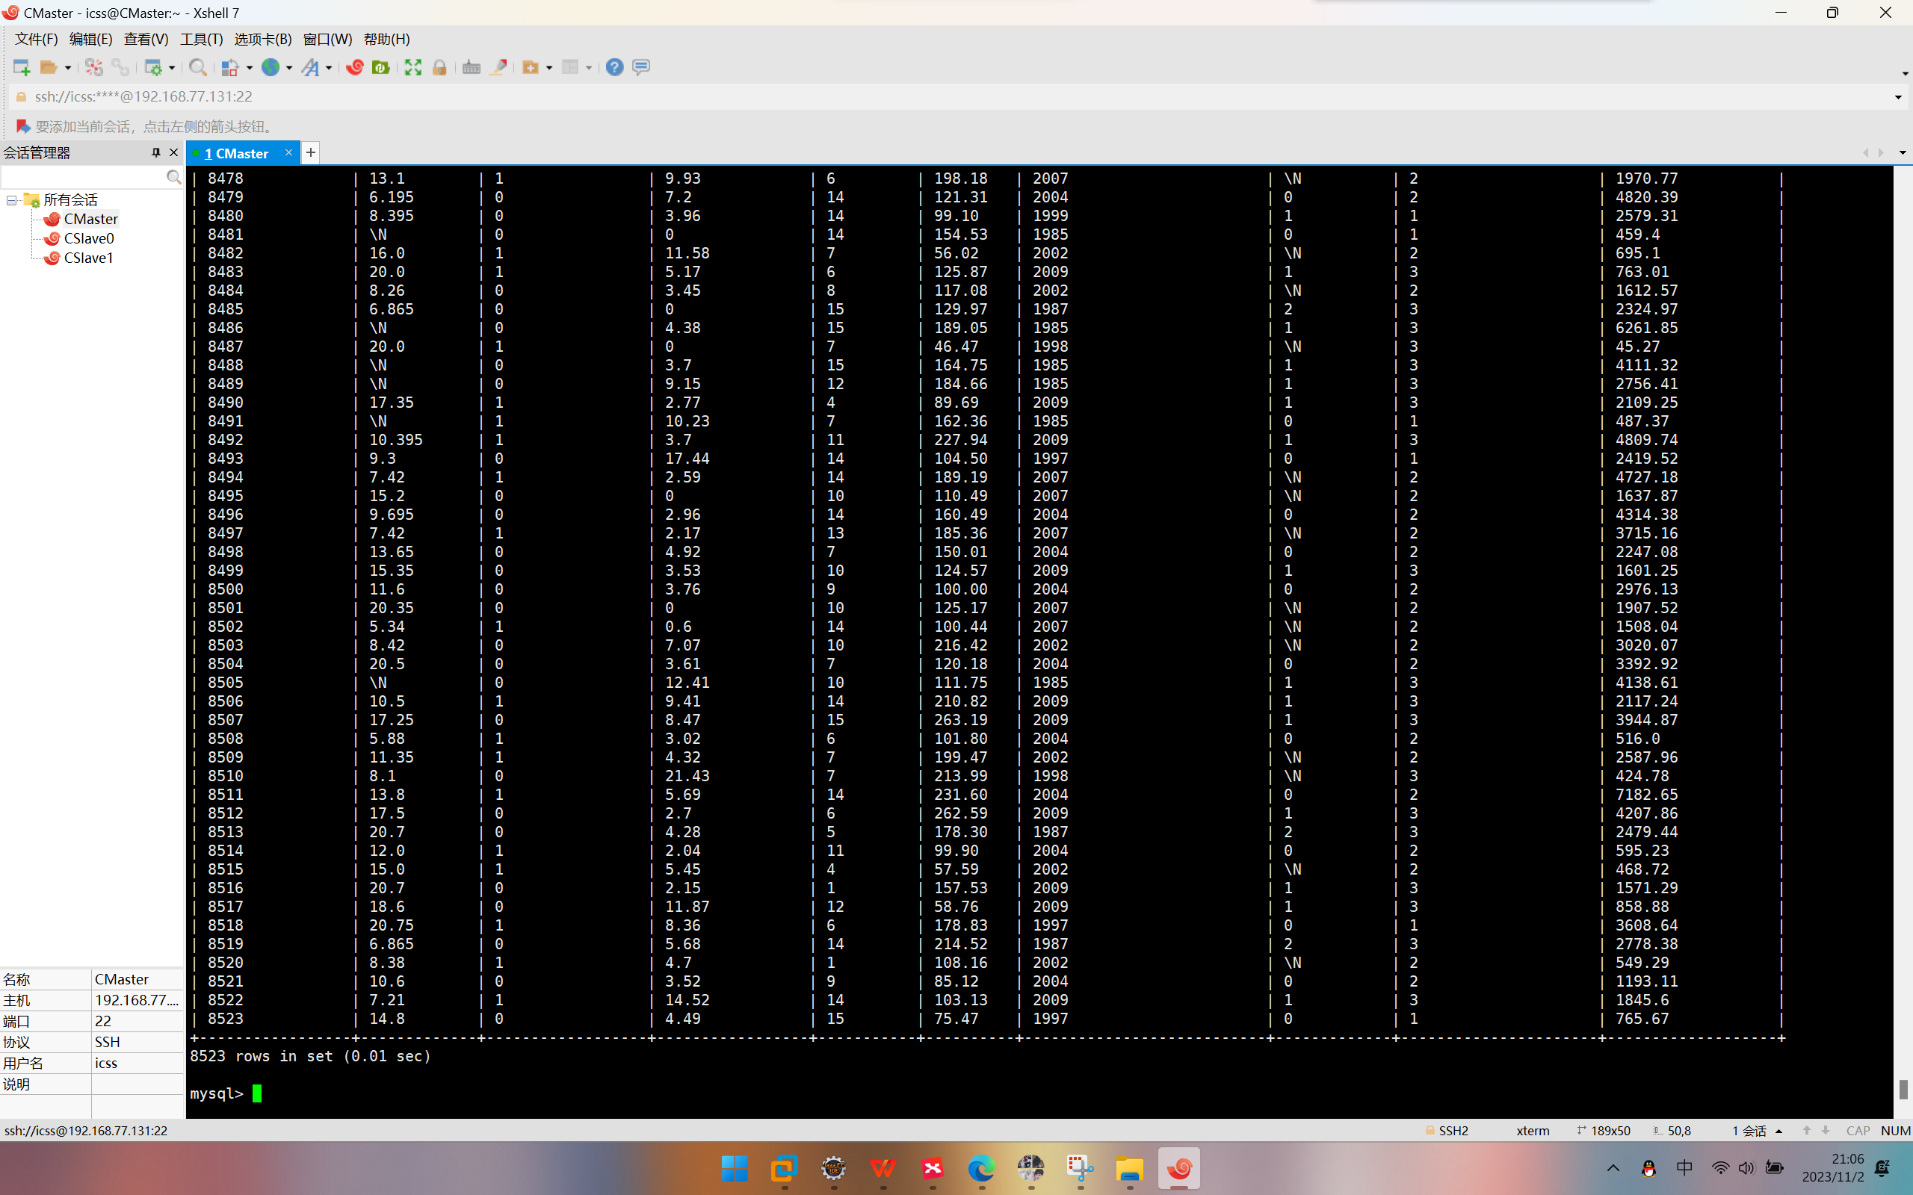
08
Mysql数据库数据展示

Slide 20
3
项目心得

Slide 21
食品销售额分析总结
不同地区对销售额的贡献不同，有助于精准资源分配和市场策略制定。某些地区可能是销售的关键驱动力，需要更多的资源和关注。
某些食品类别表现出色，可能是主要利润来源。商家可以优化库存和促销策略，以满足消费者需求并提高销售额。
地理分布分析
食品类别对比
了解各类商品的销售情况，可帮助商家更好地管理库存、调整定价和促销策略。
地理位置对销售量、物品单价和脂肪含量的偏好有所影响，这为个性化销售策略提供了指导，有助于满足不同地区和消费者的需求。
商品销售量分析
商店建立年份影响

Slide 22
通过分析地理分布，我们为商家提供了更明智的资源分配建议，以便更好地满足地区市场需求。食品类别对比分析有助于商家调整产品组合，满足消费者需求，提高销售额和利润。
项目总结
商店建立年份的影响分析可帮助商家了解历史性能趋势，为未来制定战略提供有力依据。商品销售量分析提供了库存管理和促销优化的重要信息，以提高库存周转率。地理位置偏好分析使商家能够制定更有针对性的销售策略，提供个性化服务，提高客户满意度。
食品销售额数据分析项目为商家提供了重要见解，可以优化业务决策，提高销售效益，满足客户需求，优化库存管理，取得竞争优势。
这次数据分析项目为商家提供了深刻的见解，有助于更智能地管理业务，提高销售额和利润，满足市场需求，并提升竞争力。在未来，商家可以根据这些见解调整策略，实现持续的增长和成功。

Slide 23
THANK YOU

